Slide 1
SimpleRESTService
Einstieg in Backend mit SpringBoot

Slide 2

Schwierigkeit:
Projekt: simplerestservice
Story-Punkte
Pathfinders: 120 Storypoints
Navigators: 60 Storypoints

Slide 3
Einstieg in RESTService & Backend mit SpringBoot
Du lernst jetzt:
Was ist ein RESTService
Was ist SpringBoot
Wie implementiere ich einen einfachen RESTService mit SpringBoot?
?
!
Schau dir diese PPT im Präsentationsmodus an

Slide 4
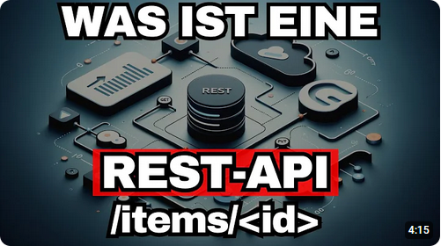


Ein paar kleine Videos als sanfter Einstieg
1
2
Schau dir die verlinkten Videos an bevor du weitergehst.
Keine Sorge, wenn du hier noch nicht alles verstehst.
Weiter >>

Slide 5
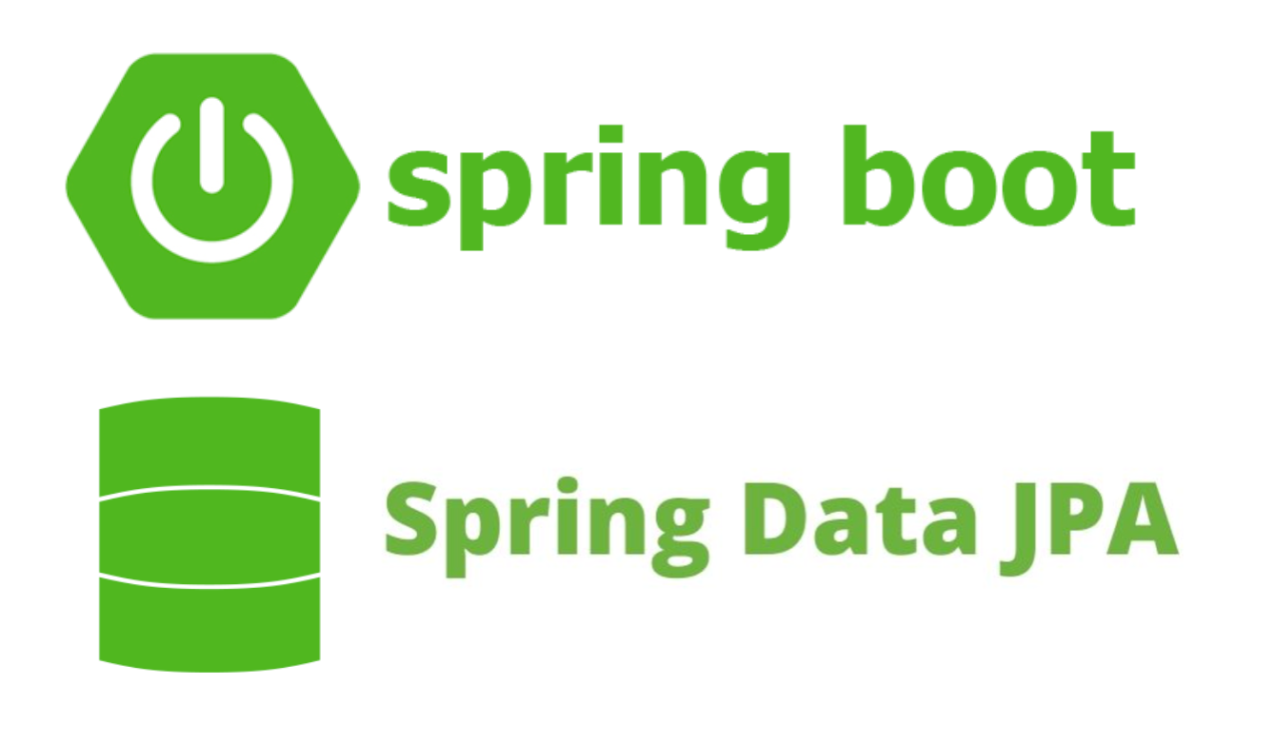
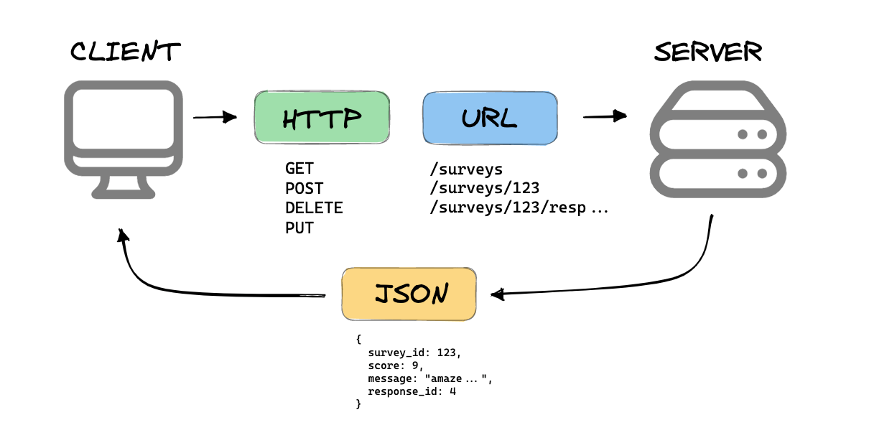

Teil 1: vorhandenen RESTService nutzen und erweitern (noch ohne Datenbank)
In dieser Übung steigen wir anhand eines stark vereinfachten Beispiels in die Entwicklung von REST-Services mit SpringBoot ein.
Du wirst dieses Beispiel dann erweitern.
Was du vorab benötigst: https://confluence.vkbintra.de/display/ITAusbildung/Spring+Boot+Setup
Maven-Konfiguration
Postman (in MyIT bestellen)
Lombok Plugin in IntelliJ
Weiter >>

Slide 6
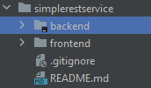
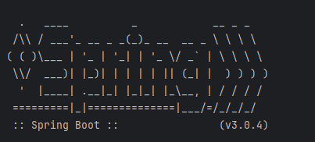
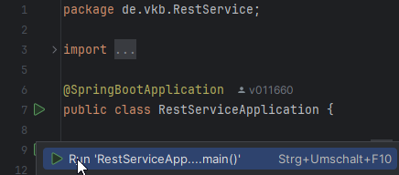
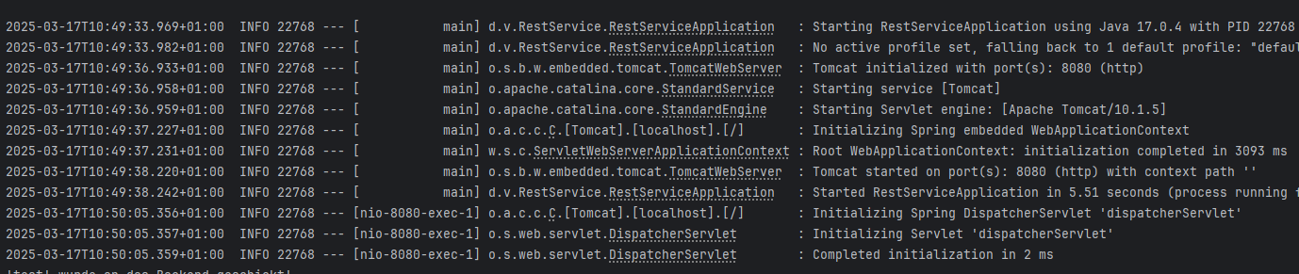
Projekt SimpleRESTService starten
Öffne in IntelliJ den Ordner Backend im Projekt.
Nachdem die Maven Konfiguration geladen ist, starte das Projekt in der Klasse RestServiceApplication.
Der RestService sollte nun starten wie links abgebildet.
Weiter >>

Slide 7
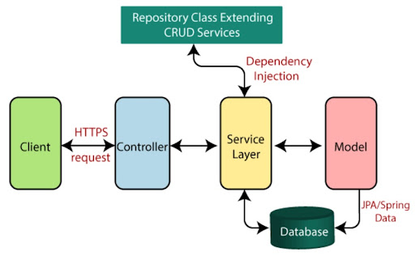
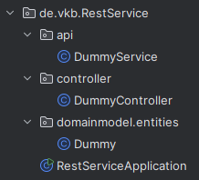
Aufbau
Das Projekt SimpleRESTService enthält nur wenige Klassen, die den Aufbau eines RESTService aufzeigen sollen. Eine Datenbank haben wir aktuell noch nicht.
Der Controller dient als Einstiegspunkt für HTTP-Anfragen von außen.
In der API- oder Service-Schicht befindet sich die Logik.
Im Domainmodel sind die Domänenklassen oder Entities enthalten. Bei uns ist dies nur eine Klasse Dummy mit wenigen Attributen.
Weiter >>

Slide 8
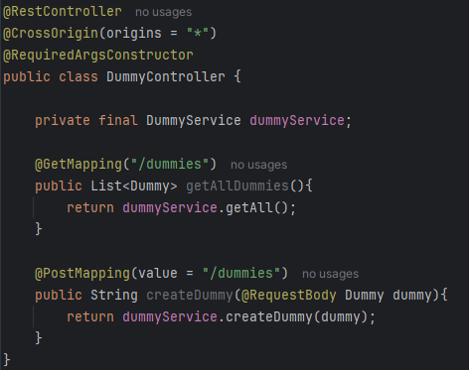
Klasse Controller
Der Controller stellt die REST-Endpunkte bereit, über die Clients mit dem Service kommunizieren können.
Die im Code verwendeten Spring Boot-Annotationen kennzeichnen jeweils unterschiedliche Funktionalitäten:
@RestController macht die Klasse zu einem REST-Controller, der HTTP-Anfragen annimmt und als JSON/REST antwortet.
@CrossOrigin ermöglicht Zugriffe von anderen Hosts (Cross-Site-Requests).
@GetMapping markiert eine Methode als GET-Endpunkt.
@PostMapping kennzeichnet eine Methode zur Verarbeitung von POST-Anfragen.
Weiter >>

Slide 9
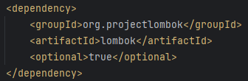
Lombok
Die Annotation @RequiredArgsContructor stammt nicht von SpringBoot, sondern vom Plugin Lombok.
Dieses nimmt uns Arbeit ab, indem Konstruktoren sowie Getter und Setter einfach über Annotationen erzeugt werden können.
Dies verringert sogenannten Boilerplate Code.
Weiter >>

Slide 10
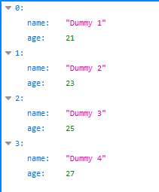
RESTService im Browser aufrufen
Gib die URL http://localhost:8080/dummies mal im Browser ein.
So greifst du per GET-Request über das HTTP-Protokoll auf den Endpunkt „dummies“ zu.
Der REST Service muss dazu gestartet sein.
Die Dummy-Daten werden im JSON Format zurückgeliefert.
Weiter >>

Slide 11
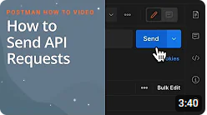
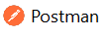
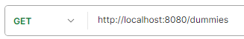
RESTService mit Postman aufrufen
Postman ist ein Tool, mit dem du API Requests einfach simulieren und testen kannst. Mehr hier im Video:
Kennst du schon
?
Starte Postman und erzeuge
einen GET-Request auf den dummies-Endpunkt, um die hinterlegten Dummy-Daten abzufragen
einen POST-Request auf den dummies-Endpunkt, um ein neues Dummy-Objekt an den RESTService zu schicken. Der RESTService zeigt dir auf der Konsole, ob das Objekt übertragen wurde.
Weiter >>

Slide 12
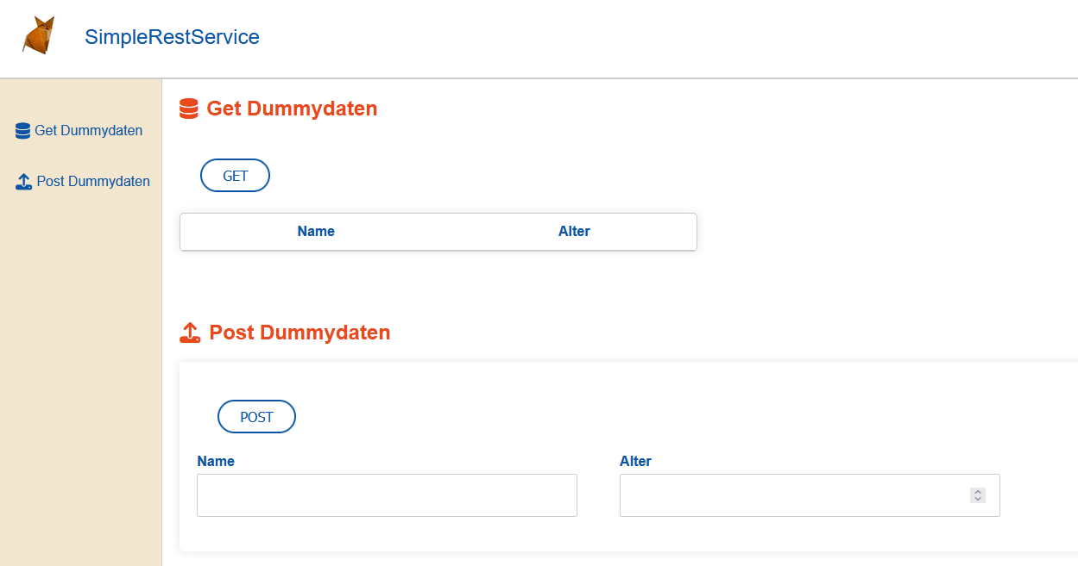
SimpleFrontend
Es gibt im Projekt bereits ein simples Frontend, mit dem Dummy-Daten aus dem RESTService abgerufen und neue Dummies an diesen übermittelt werden können.
Öffne das SimpleFrontend mit VSCode und lass dir die Dummy-Daten anzeigen bzw. erzeuge neue Dummy-Daten.
Wie funktioniert das Abrufen / Übermitteln der Daten an den RESTService?
Was passiert aktuell mit neu übermittelten Daten, wenn du den RESTService neu startest?
Weiter >>

Slide 13
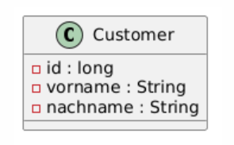
RESTService Backend erweitern
Im Backend soll eine Entität Customer hinzukommen.
Erweitere das Backend um die Entität Customer inkl. zugehörigem Controller und Service, in dem einige Beispielobjekte erzeugt werden
Teste die GET- und POST-Abfragen auf deinen Controller mit Postman
Weiter >>

Slide 14
RESTService Frontend erweitern
Die Customer-Objekte sollen auch über das Frontend abgerufen werden.
Erweitere das Frontend, so dass neben den Dummy-Daten auch Customer-Daten vom Backend abgerufen werden können
Erweitere das Frontend, so dass neben den Dummy-Daten auch Customer-Daten ans Backend übermittelt werden können
Weiter >>

Slide 15

RESTService Datenbank für Dummies
Während du den SimpleRESTService erweitert hast, hat deine Partner-Softwareentwicklungsfirma M&MMagix GmbH eine Datenbankanbindung als neues Feature mittels feature-Branch bereitgestellt. Damit du mit deinem Code auf diesen aufbauen kannst, musst du diese in deinen Branch mergen.
Merge den Branch feature/datenbank in deinen Stand Vorsicht – Merge Konflikte und weitere Fehler an dieser Stelle nicht ausgeschlossen 0:-)
Starte dein DBMS (wahrscheinlich MySQL) und lege hier eine Datenbank simplerestservice an
Bring dein Backend mit Datenbank zum Laufen- analysiere dazu:
welche Änderungen sind hinzugekommen?
Wo musst du evtl. noch etwas ändern?
Weiter >>

Slide 16
RESTService Datenbank für Customer
Implementiere die Datenbank-Funktionalität nun auch für deine Customer-Klasse.
Erzeuge die passende Repository-Klasse und passe deine anderen Klassen so an, dass die Customer-Objekte in der Datenbank gespeichert werden.
Weiter >>

Slide 17

RESTService CRUD Operationen für Customer
Nun soll es neben dem bisherigen einfachen Abfragen aller Customer und Hinzufügen eines neuen Customers auch möglich sein, alle CRUD Operationen für Customer Objekte durchzuführen.
Erzeuge einen Endpunkt und entsprechende Service-Methoden, die es ermöglichen:
einen bestimmten Customer mittels seiner ID abzufragen
einen bestimmten Customer mittels seiner ID zu aktualisieren
einen bestimmten Customer mittels seiner ID zu löschen
Teste jeweils mit Postman
Weiter >>

Slide 18
RESTService CRUD Operationen im Frontend
Nun soll es neben dem bisherigen einfachen Abfragen aller Customer und Hinzufügen eines neuen Customers auch möglich sein, alle CRUD Operationen für Customer Objekte durchzuführen.
Erweitere dein Frontend entsprechend:
Suchfunktion nach Customer anhand der ID
Updatefunktion von Customer-Daten über einen Bearbeiten-Button (passendes Icon nutzen)
Löschfunktion von Customer-Daten über einen Löschen Button (passendes Icon nutzen)
Weiter >>

Slide 19

Fertig!
Als nächstes könntest du bspw. einen eigenen RESTService mit SpringBoot erstellen.
Gehe auf https://start.spring.io/ - hier kannst du dir eine Projektvorlage erzeugen lassen. Probiers doch mal aus.

Slide 20
SQL Abfragen zum warm werden - Hilfe
?
Lösungen
#1. Finde alle Kunden, die in München wohnen.
SELECT *
FROM kunden
WHERE ort = 'München‘;
#2. Zeige alle Kunden mit ihrem Namen und ihrer Adresse an, aufsteigend sortiert nach dem Wohnort. SELECT vorname, nachname, strasse, plz, ort FROM kunden ORDER BY ort ASC; #3. Liste alle Artikel mit ihrem Namen und Preis auf. SELECT bezeichnung, preis FROM artikel; #4. Zeige alle Artikel mit ihrem Namen und Preis , die teurer als 50€ sind. SELECT bezeichnung, preis FROM artikel WHERE preis > 50;
Mit SELECT kannst du die Spalten filtern. Entweder bestimmte oder mit * alle Spalten.
Mit FROM wählst du die Tabelle(n) aus.
Mit WHERE kannst du Werte filtern.
Mehr zu einfachen Selects hier: https://www.w3schools.com/sql/sql_select.asp
https://www.w3schools.com/sql/sql_where.asp
<< Zurück

Slide 21
SQL Abfragen mit Joins & Gruppierung - Hilfe
?
Hinweise pro Aufgabe, falls du noch nicht auf die Lösung schauen willst ;-)
Du benötigst einen Join und musst zusätzlich nach dem Namen filtern.
Wie kannst du Duplikate vermeiden mit SQL? Google doch mal ☺
Du musst die Bestellungen pro Kunde zählen. Nach was musst du gruppieren?
Du benötigst die Summe der Bestellmenge pro Artikel – nach was musst du gruppieren, was zählen? Noch ein Tipp: mit dem Keyword LIMIT <Anzahl> grenzt du die Anzahl der angezeigten Datensätze ein.
Lösungen
#5. Zeige alle Bestellungen des Kunden Jens Mustermann. SELECT bestellung.bestellnummer, bestellung.bestelldatum FROM bestellung JOIN kunden ON bestellung.kundennummer = kunden.kundennummer WHERE kunden.nachname = 'Mustermann' AND kunden.vorname = 'Jens'; #6. Zeige alle Kunden, die eine Bestellung getätigt haben. Achte dabei darauf, dass kein Kunde mehrfach angezeigt wird. SELECT DISTINCT kunden.vorname, kunden.nachname FROM kunden JOIN bestellung ON kunden.kundennummer = bestellung.kundennummer;
#7. Zähle, wie viele Bestellungen jeder Kunde aufgegeben hat. SELECT kunden.vorname, kunden.nachname, COUNT(bestellung.bestellnummer) AS anzahl_bestellungen FROM kunden JOIN bestellung ON kunden.kundennummer = bestellung.kundennummer GROUP BY kunden.kundennummer ORDER BY anzahl_bestellungen DESC; #8. Finde heraus, welcher Artikel am häufigsten bestellt wurde. SELECT artikel.bezeichnung, SUM(position.menge) AS gesamt_menge FROM position JOIN artikel ON position.artikelnummer = artikel.artikelnummer GROUP BY artikel.bezeichnung ORDER BY gesamt_menge DESC LIMIT 1;
<< Zurück

Slide 22
Aufgaben zu Datenmanipulation - Hilfe
?
Hinweise
11. Falls du einen Fehler beim Löschen bekommst:
mit welcher Tabelle ist Bestellungen verknüpft?
Gibt es evtl. noch Datensätze, die auf die Bestellung verweisen?
Lösungen
#Erzeuge einen neuen Kunden Martin Mustermann, der in München wohnt. INSERT INTO kunden (nachname, vorname, strasse, plz, ort) VALUES ('Mustermann', 'Martin', 'Musterstraße 1', '80331', 'München'); #Aktualisiere den Preis des Artikels Maus auf 29,99€. UPDATE artikel SET preis = 29.99 WHERE bezeichnung = 'Maus'; #Zähle zunächst, wie viele Bestellungen am 13.02.2024 aufgegeben wurden und lösche diese dann. SELECT COUNT(*) AS anzahl_bestellungen FROM bestellung WHERE bestelldatum = '2024-02-13'; DELETE FROM position WHERE bestellnummer IN (SELECT bestellnummer FROM bestellung WHERE bestelldatum = '2024-02-13'); DELETE FROM bestellung WHERE bestelldatum = '2024-02-13';
<< Zurück

Slide 23
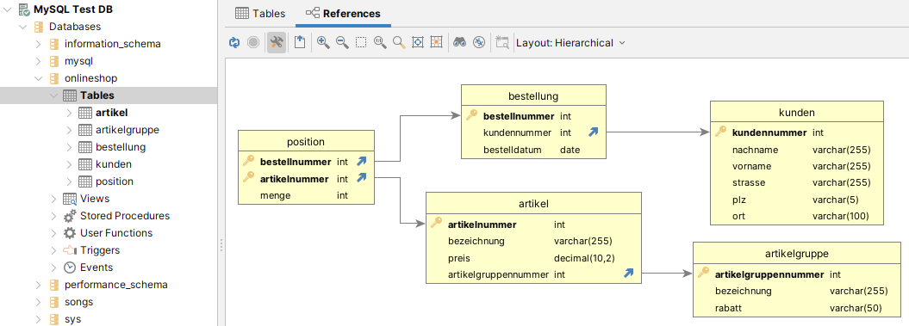

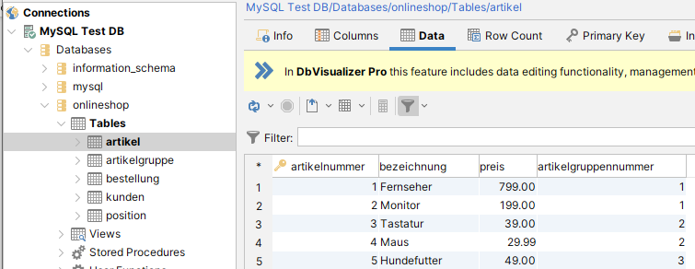
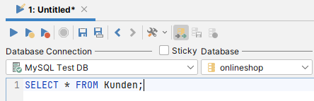
Einstieg in DBVisualizer – Datenbank nutzen
Jetzt bist du dran!
5
Die Datenbank ist nun angelegt. Mit Klick auf Tables → References kannst du dir dir Struktur ansehen (siehe auch nächste Folie).
Mit Klick auf eine Tabelle → Data siehst du die Datensätze der Tabelle.
Um SQL Befehle auszuführen, öffne den SQL Commander und wähle die Connection und die Datenbank onlineshop aus.
Weiter >>

Slide 24

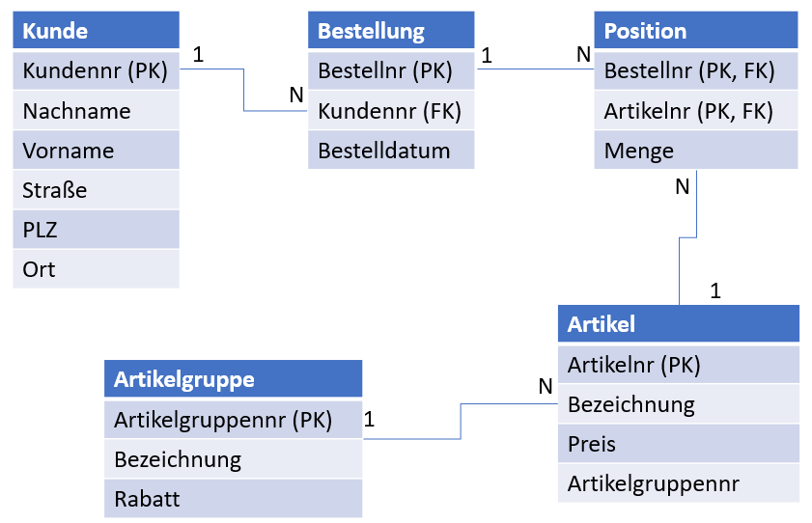
Datenbankschema Onlineshop
Hier siehst du das Datenbankschema der Datenbank Onlineshop. Man spricht hier auch vom relationalen Schema. (in DBVisualizer -> klick auf Tabellen -> References)
Die Tabelle Kunden (man nennt das auch Entität) und ihre Spalten Kundennnr, Nachname etc. (auch Attribute genannt).
PK = Primary Key, also Primärschlüssel der Tabelle.
FK = Foreign Key, also Fremdschlüssel der Tabelle
Mehr dazu später.
Beziehung zwischen Artikelgruppe und Artikel: ein Artikel gehört zu genau 1 Artikelgruppe, ein Artikel kann in beliebig vielen (n) Artikelgruppen enthalten sein. Dies nennt man eine 1:n-Beziehung.
Außerdem gibt es 1:1- und m:n Beziehungen.
Weiter >>

Slide 25
Welche Methode lässt die Katze tanzen?
dance()
A
✓
Dance()
B

tanzen()
C

move(2)
D

?
Hilfe
Weiter >>

Slide 26

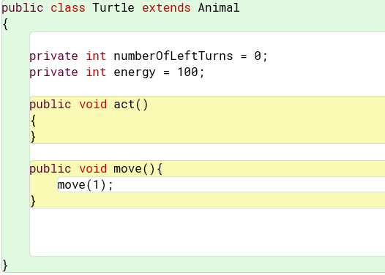
Syntax einer Klasse
Turtle ist der Name der Klasse
Hier steht, von welchen anderen Klassen die Turtle-Klasse „erbt“ – mehr zu Vererbung lernst du später.
Eine Klasse beginnt immer mit den Schlüsselwörtern public class
Ganz oben in der Klasse stehen die Attribute.
Der Inhalt der Klasse ist immer umschlossen von geschwungenen Klammern {}
Ab hier stehen die Methoden der Klasse.
…
Wie ist eine Methode aufgebaut? | Weiter >>
Notes:
@startuml
class World {
void act()
}
class Actor {
void act()
void move(int distance)
void setRotation(int angle)
}
class CarsWorld {
+CarsWorld()
+void act()
-void prepare()
}
class Car {
-Driver driver
+Car(Driver driver)
+void act()
+void moveAll(int distance)
}
class Wheel {
+int nextImageTurn
+void act()
+void moveAndTurn(int distance)
+void turnImage(int degrees)
}
class Driver {
+void moveAndRotate(int distance, int angle)
}
Actor <|-- Car
Actor <|-- Wheel
Actor <|-- Driver
World <|-- CarsWorld
@enduml

Slide 27
Markiere nur die korrekten Verbindungen zwischen den Begriffen …
Henning May Musterweg 3 81669 München
Klasse
Die ist ein Adress-Objekt
X
Adresse
Attribut
Straße ist ein Attribut
X
Strasse
Objekt
Dies ist ein Attributwert
X
Musterweg 3
Attributwert
Weiter >>

Slide 28
SQL Abfragen zum warm werden - Hilfe
?
Lösungen
#1. Finde alle Kunden, die in München wohnen.
SELECT *
FROM kunden
WHERE ort = 'München‘;
#2. Zeige alle Kunden mit ihrem Namen und ihrer Adresse an, aufsteigend sortiert nach dem Wohnort. SELECT vorname, nachname, strasse, plz, ort FROM kunden ORDER BY ort ASC; #3. Liste alle Artikel mit ihrem Namen und Preis auf. SELECT bezeichnung, preis FROM artikel; #4. Zeige alle Artikel mit ihrem Namen und Preis , die teurer als 50€ sind. SELECT bezeichnung, preis FROM artikel WHERE preis > 50;
Mit SELECT kannst du die Spalten filtern. Entweder bestimmte oder mit * alle Spalten.
Mit FROM wählst du die Tabelle(n) aus.
Mit WHERE kannst du Werte filtern.
Mehr zu einfachen Selects hier: https://www.w3schools.com/sql/sql_select.asp
https://www.w3schools.com/sql/sql_where.asp
<< Zurück

